Slide 1
桌遊菸害防制宣導教材 國中版

Slide 2
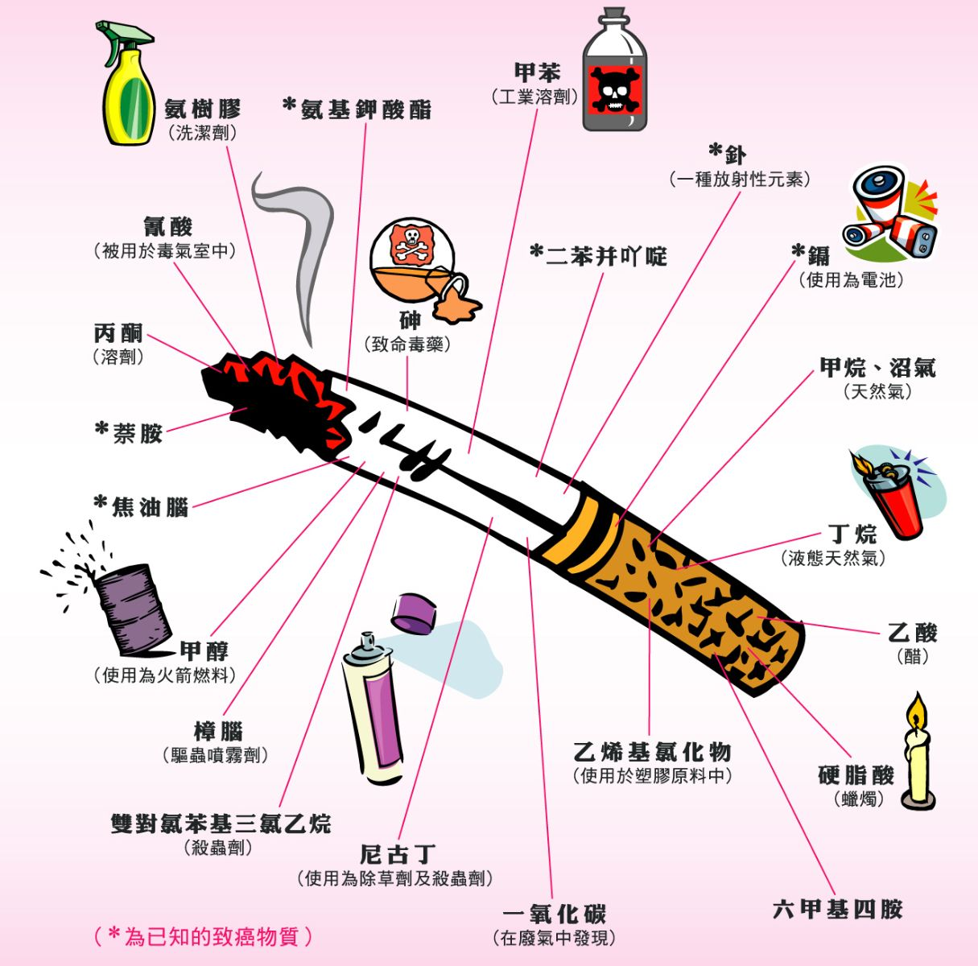
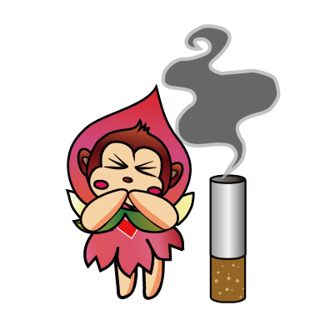
認識菸害
紙菸的菸煙中有7,000 多種化學物質，其中93 種致癌成分中有15 種被國際癌症研究署列為「第一級致癌物」。
尼古丁-高成癮性物質
焦油(主要致癌物)-沉積於肺葉、破壞肺泡、導致肺纖維化
一氧化碳-與紅血球結合率為氧氣的200倍
資料來源:董氏基金會華文戒菸網
Notes:
1.菸品中所含的尼古丁(通常用於殺蟲劑)等成癮性物質，會刺激神經釋放「多巴胺」（dopamine）讓人感到自在與放鬆，在反覆的刺激之下，會變得神經衰弱，多巴胺的分泌量也會隨之減少，需要靠更多更強的尼古丁才能刺激。
2.焦油(俗稱瀝青、柏油，菸煙的黃色黏性物質)對身體的損害包括阻塞及刺激氣管及肺部，引起咳嗽。令吸菸者之手指及牙齒變黃。
3.一氧化碳(汽油燃料廢氣):一氧化碳會阻礙正常氧氣和血紅素的結合，造成身體缺氧。
菸品對健康危害:皺紋增加、失明、掉牙、掉髮、截肢、陽痿、慢性阻塞性肺病(COPD)、增加肺癌、喉癌、口腔癌、乳癌等癌症的機率。
吸菸所產生的二手菸霧亦為一級致癌物、殘留在牆壁、家具、衣服上的三手菸也含有對身體有害的物質。

Slide 3
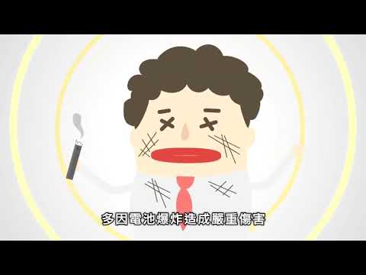
電子煙的23事
資料來源:國民健康署
Notes:
電子煙隱藏的危害物質:
1.尼古丁:尼古丁是從菸草粹取出的生物鹼，會影響人體神經系統，導致心血管疾病、傷口復原力下降、生育能力變差、消化性潰瘍及胃食道逆流等問題，且為高度成癮物質。
2.甲醛乙醛:吸入甲醛或乙醛會刺激眼部及呼吸道，引起咳嗽、 喘鳴、胸痛及支氣管炎，長期吸入可能引起慢性呼吸道疾病。
3.丙二醇:電子煙的主要溶劑，會對皮膚及黏膜產生刺激性，過度使用會造成接觸性皮膚炎、落髮、知覺異常、腎臟損害及肝臟異常。
4.電子煙曾因電池發生過爆炸事件
健康九九Youtube專屬頻道：https://youtu.be/Fu0YmaclJTA

Slide 4
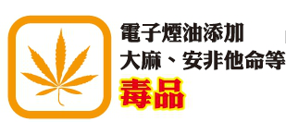
電子煙的五大危害
Notes:
電子煙有五大危害:
電子煙油如含有尼古丁，會上癮，不能幫助戒菸，而且容易吸食過量，尼古丁會使身體釋放大量多巴胺，讓人產生愉悅與放鬆感，但不斷刺激之下，會變成需要吸入更多尼古丁，才有辦法達到跟原先相同的感覺。尼古丁會影響神經系統，導致心血管疾病、傷口復原力下降、生育能力變差、消化性潰瘍、食道逆流等問題。
另外電子煙亦含有甲醛(也就是俗稱的福馬林，是一級致癌物)、丙二醇、人工合成的香料等，導致眼部過敏及呼吸道疾病，引起咳嗽、喘鳴、胸痛及支氣管炎，長期吸入可能引起慢性呼吸道疾病。
電子煙無法幫助戒菸，目前我國尚未認證電子煙是戒菸輔助器材，請民眾切勿相信。
電子煙油可能被不肖廠商添加毒品(大麻、安非他命等)，毒品會產生短暫的快樂感，且會讓人成癮，一旦終止或減少使用毒品，會產生流淚、打哈欠、嘔吐、腹痛、痙攣、焦躁不安及強烈渴求藥物等戒斷症狀，終其一生難以擺脫毒品的束縛。甚至為了設法取得毒品，不惜用謀財害命等強烈手段，引起社會嚴重問題。
除了電子煙油的問題外，國外曾發生多起電子煙內電池爆炸，而讓吸食者受重傷的案例。
國健署電子煙宣導圖文:https://health99.hpa.gov.tw/material/6819

Slide 5
電子煙的迷思
Q：電子煙是可以幫助戒菸？
A：世界衛生組織(WHO)表示：「沒有證據證明電 子煙是安全且可幫助戒菸」，電子煙如有尼古丁成分，仍會讓人成癮。
Q：電子煙油對人體沒有危害？
A：成分中的甲醛被國際癌症研究中心(IARC)列為
一級致癌物質。
Notes:
電子煙油含電子煙多含有尼古丁、一級致癌物甲醛，長期吸入可能引起慢性呼吸道疾病，這些內容物對人體皆具有高度危害性；
另因電子煙油可隨意添加，國內外已查獲多起電子煙含毒品之案例，包括安非他命、大麻等毒品成分，可能讓使用者因此染上毒癮，嚴重戕害身體健康。

Slide 6
桃園市電子煙危害防制自治條例公布施行
(1)未滿18歲者，不得吸食及持有電子煙
未滿18歲者，不得吸食、持有電子煙或持有與電子煙相關器物，違者應令其接受戒菸教育，無正當理由未依通知接受戒菸教育者，處新臺幣2,000元以上1萬元以下罰鍰。
(2)拒售電子煙予未滿18歲者
任何人不得供應、交付、販賣電子煙或與電子煙相關器物予未滿18歲者，或強迫、引誘孕婦吸食電子煙者，違者處新臺幣1萬元以上5萬元以下罰鍰。
(3)法定禁菸場所全面禁止吸食電子煙
禁菸場所(菸害防制法規定及本市公告禁菸區域)全面禁止吸食電子煙，違者處新臺幣2,000元以上1萬元以下罰鍰。
Notes:
為守護轄內胎兒、兒童及少年身心健康，並填補菸害防制法修正完成前之空窗期，制定「桃園市電子煙危害防制自治條例」，以保護市民不受電子煙之危害。
本市未滿18歲者不得吸食及持有電子煙，違者施以戒菸教育，不得供應、交付、販賣電子煙或電子煙相關器物予未滿18歲，違者處以1萬元以上5萬元以下罰鍰，
法定禁菸場所(公共場所與室內工作場所)禁止吸食電子煙，違者處以新臺幣2,000元以上1萬元以下罰鍰。
桃園市電子煙危害防制自治條例:https://law.tycg.gov.tw/LawContent.aspx?id=GL002198

Slide 7
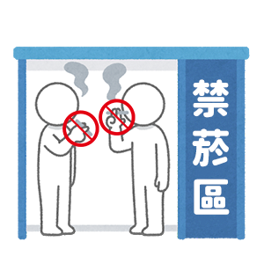
室內工作與公共場所全面禁菸
依據菸害防制法第15條、第16條各款
禁菸範圍-
工作：三人以上室內工作場所、政府機關、公營、金融機構、郵局、電信業
食：餐飲店(如：咖啡館、速食店、中西式餐廳等)
衣：商場(如：百貨公司、便利商店、超商、大賣場等)
住：旅館、電梯、醫療機構、護理機構、其他醫事機構及社會福利機構
行：大眾運輸工具、計程車、遊覽車、捷運系統、車站及旅客等候室等
育：各級學校、圖書館、實驗室、表演廳、禮堂、展覽室、會議廳、博物館、美術館、其他文化或社會教育機構，及其他供兒童及少年教育或活動場所
樂：歌劇院、電影院、視聽歌唱業(如：KTV、MTV、卡拉OK)、資訊休閒業(如：網咖)、體育、運動或健身場所，及其他供公眾休閒育樂場所
室內全面禁菸除設有吸菸室：旅館、商場、餐飲店、老人福利機構等
室外全面禁菸除設有吸菸區：大專院校、圖書館、博物館、美術館、社教機構、體育場、游泳池、老人福利機構等
於禁菸場所吸菸者，經舉發將處以新臺幣2千元~1萬元
Notes:
依據菸害防制法規定，以下場所皆為禁菸場所，經舉發將處以新臺幣2千元~1萬元
另本市公告禁菸場所:老街、廟宇、辦公場所周邊、公園、高中職以下學校周邊、公車候車亭及連鎖便利商店、咖啡廳、速食店1樓門市前之騎樓、桃園市中路二號社會住宅設置之沿街步道式開放空間，經舉發將處以新臺幣2千元~1萬元。

Slide 8
青少年菸害防制
Q：未滿18歲可以抽菸嗎？
A：當然不行!!未滿18歲者吸菸除了要施以戒菸教育，若在禁菸場所吸菸，將處以2,000元至1萬元罰鍰。
Q:可否提供菸品予未滿18者?
A：依菸害防制法規定不得提供菸品予未滿18歲者如:店家販賣菸品予未滿18歲者、同學或父母提供菸品都是違法的，違規者將處1萬至5萬元罰鍰。
Notes:
青少年不能吸菸或吸電子煙，如果有吸需要接受戒菸教育，如果是禁菸場所，還要被罰錢。如果有人拿菸或電子煙給你，你要拒絕，離開現場並反映有人提供菸品給未滿18歲者。

Slide 9
相關案例判斷
*同學知道小明未滿18歲卻約他抽菸，小明沒有拒絕就抽了一根，這樣是否可以呢?
*小明的媽媽給小明菸拿去學校賣同學，賣的錢變小明的零用錢，這樣是否可以呢?

Slide 10
菸害防制小學堂
菸和電子煙是什麼?
抽菸或電子煙對我們身體好嗎?
拒絕抽菸的好處有什麼呢?
Notes:
依據國健署108年青少年吸菸行為調查，我國青少年第一次開始吸菸的原因，「好奇」、「別人吸跟著吸」及「紓解壓力」就佔了前三名。而青少年開始嘗試吸菸後，有逾三成的青少年（國中生30.8%，高中職學生38.5%）仍延續有吸菸之行為。
可透過小組釐清或是問答的方式來詢問同學菸品是什麼、對我們的危害又是什麼、拒絕抽菸的好處有什麼?
藉此離清觀念以降低青少年對菸品的好奇進而使用菸品。

Slide 11
拒菸練功坊
當朋友跟你說:
要不要來一口阿，吸的時候很酷喔!
同學們抽菸其實並不酷…，使出以下8招教你拒菸!
Notes:
由前面對菸品危害的釐清，並藉由問答讓同學知道拒菸的好處，降低對菸品的好奇
後續利用情境練習強化同學的拒菸技能。
老師可請8位同學上台，分成4組(每組兩招)，練習拒菸台詞。

Slide 12
招式一
告知理由法
「醫生說我對香菸成分過敏，所以不能吸菸。」
「吸菸是違法的，你不要害我。」
「我爸媽管很嚴，要是被他們知道就慘了。」

Slide 13
招式二
轉移話題法
「你看，這個點心好好吃喔!要不要試看看!」
「最近有一部卡通，好有趣唷!你一定要看喔!」

Slide 14
招式三
堅持拒絕法
「不行，我真的不想吸。」
「我不做違法的事情。」

Slide 15
招式四
反說服法
「吸菸會上癮又致癌，而且非常難戒，我不想試，你也不要吸啦。」

Slide 16
招式五
反激將法
「你們說我沒膽量我就吸，那我就真的太沒主見了。」
「你們說我遜我就吸，那我就真的太遜了。」

Slide 17
招式六
遠離現場法
「我先打個重要電話，先離開了。」
「時間太晚了，我必須回家，我先走了。」
「我覺得身體不舒服，先回家休息了!」

Slide 18
招式七
自我解嘲法
「沒辦法，我就是害怕阿，不要嘗試算了!」
「不行啦，我真的很膽小，不敢試啦!」

Slide 19
招式八
友誼勸服法
「我們是好朋友，我不希望你吸菸啦!」
「不要吸菸啦，這對身體不好，我們都不要嘗試好嗎?」

Slide 20
結語
吸菸傷身且有害健康。
電子煙無法幫助戒菸。
有意願戒菸者應尋求專業醫療管道或善加利用免費戒菸專線0800-636363。
Notes:
如果身邊家人或朋友有人抽菸可提供他以下管道戒菸:
1.門診、住院、急診及社區藥局皆可提供戒菸服務，透過醫療院所的戒菸衛教師或社區藥局藥師，提供專業的衛教、諮詢與支持，孕婦、青少年及不適合用藥者，可因而得到強而有力的協助。
2.可以撥打免費戒菸專線（0800-636363），由具備心理輔導、諮商、社會工作等專業人員，透過電話的便利及私密性，陪伴吸菸者渡過戒菸的困難。
3.參加各縣市醫療院所辦理的戒菸班

Slide 21
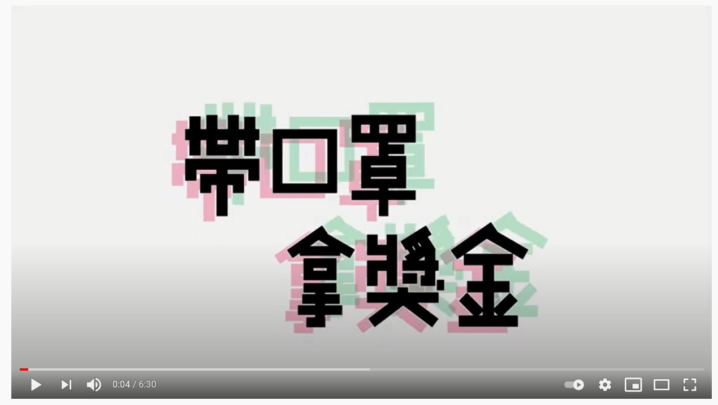
參考影片
資料來源:國民健康署科普實驗參考影片-帶口罩領獎金
Notes:
影片中用實驗模擬菸進入身體，用口罩來模擬肺泡，當抽完20根菸後，看似有害氣體接排出，但都殘留在體內並引發各種心血管疾病(心臟病、高血壓及腦中風
等)
衛生福利部國民健康署菸害防制組
Youtube：https://youtu.be/nQlNk--7NhI

Slide 22
電子煙宣導資源
你應該知道的電子煙.加熱式菸品30問
桃園市政府衛生局無菸網
3. 董氏基金會-Youtube擺脫電子煙背後靈影片： 校園鬧劇篇 https://youtu.be/4HTctTWE3UY 討厭鬼篇 https://youtu.be/LoG5q4xnpCI
4. 國民健康署-菸害防制-電子煙防制專區: (https://www.hpa.gov.tw/Pages/List.aspx?nodeid=444)
5.戒菸專線：0800-636363

